Slide 1
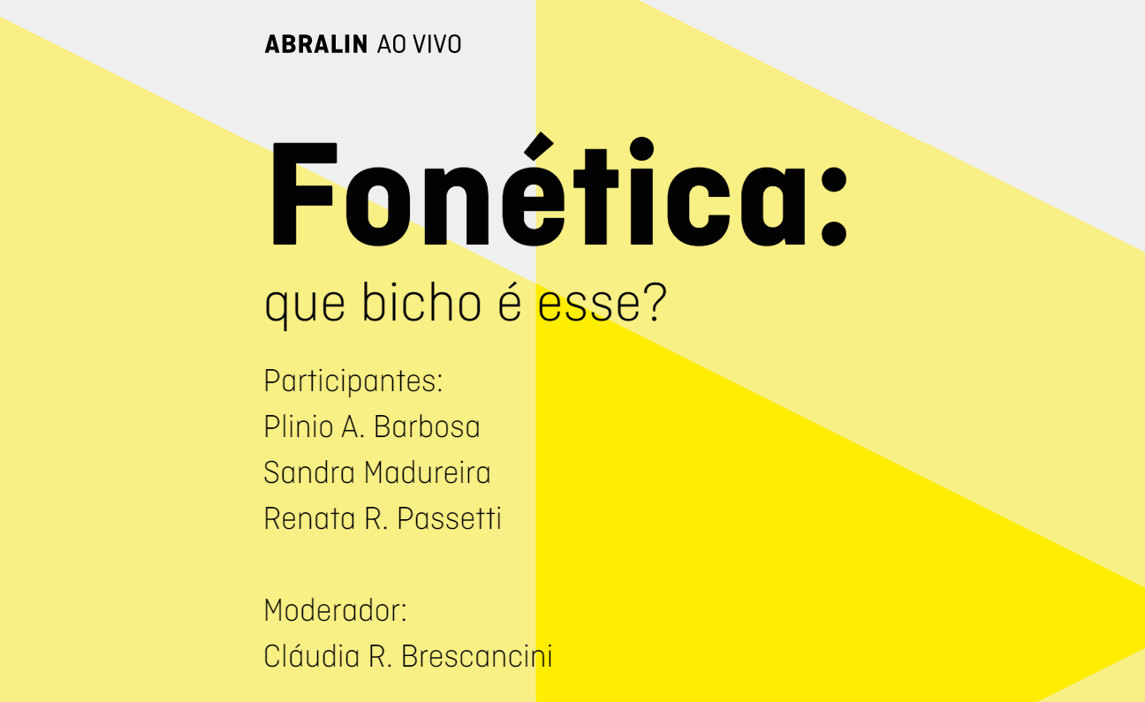

Slide 2
Fonética, Que bicho é esse?
É um bicho extremamente cativante, colorido de matizes!
Instigador da busca de conhecimento de como a fala é produzida, ouvida, percebida e mediada pelo sinal acústico nas interações humanas.
Temática desta comunicação
A análise fonética da expressividade da fala que decorre da variabilidade que caracteriza a fala.
PERCORREREMOS …

Slide 3
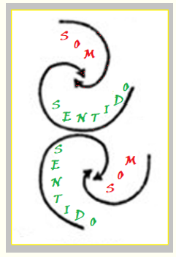
… o caminho do som ao sentido para entender como se constrói
A Expresssividade da Fala

Slide 4
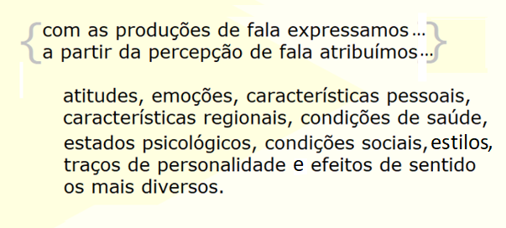
A expressividade da fala

Slide 5
Linguístico, paralinguístico e extralinguístico: Estilo? Atitude? Emoção? Características pessoais? Características regionais?
Estilo de Fala: Leitura? Fala Espontânea? Narração? Comentário?
Locução: Voz profissional? Não profissional?
Falante: Homem? Mulher?
Faixa etária: 1 a 19 anos? 20 a 59 anos? Acima de 60 anos?
Nacionalidade: Brasileira? Estrangeira?
Região: Norte? Nordeste? Centro-Oeste? Sudeste? Sul?
Emoção: Alegria? Tristeza? Raiva? Medo?
Valência: Positiva? Negativa?

Slide 6
Respostas
Estilo de Fala:
Falante:
Locução:
Faixa etária:
Nacionalidade:
Região:
Emoção:
Valência:
Narração
Mulher
Voz profissional
Acima de 60 anos
Brasileira
Região Sudeste
Alegria
Positiva

Slide 7
Tópicos desta comunicação
Por que a fala é expressiva? BASES
Como investigar a expressividade da fala? PESQUISA
A quem interessa? APLICAÇÕES

Slide 8
BASES
Vínculo entre Som e Sentido
Códigos do Simbolismo Sonoro
Propriedades da Materialidade Acústica
Metáforas Sonoras

Slide 9
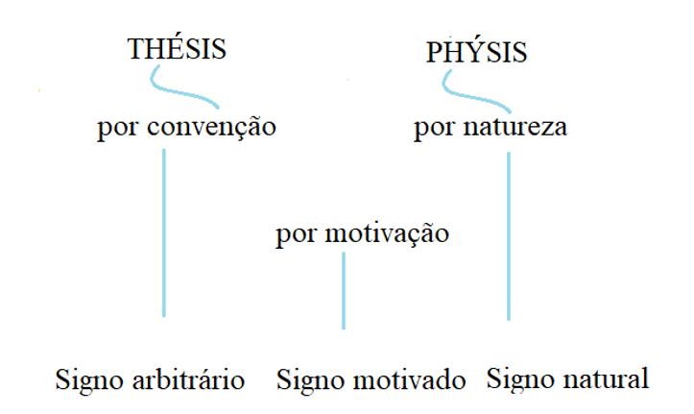
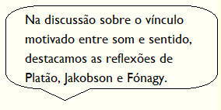
A Expressividade da Fala: os Vínculos Motivados entre Som e Sentido
O simbolismo sonoro e a natureza do signo linguístico

Slide 10
Os Códigos do Simbolismo Sonoro

Slide 11
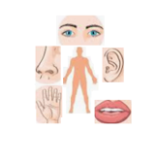
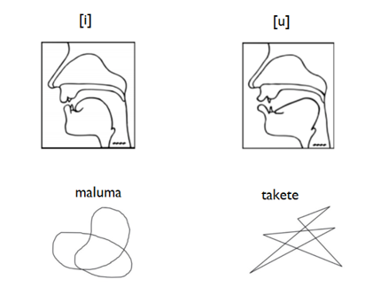
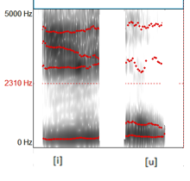
As Metáforas Sonoras
Gestos articulatórios expressivos que emergem de sinestesias entre os cinco sentidos do homem. (FÓNAGY,2001)

Slide 12
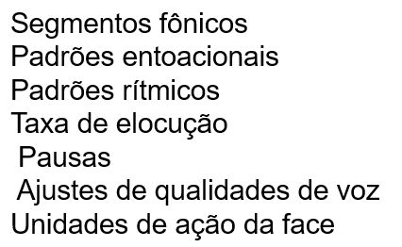
A Materialidade Fônica: os elementos segmentais e prosódicos (vocais e visuais)

Slide 13
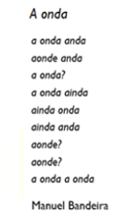
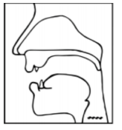
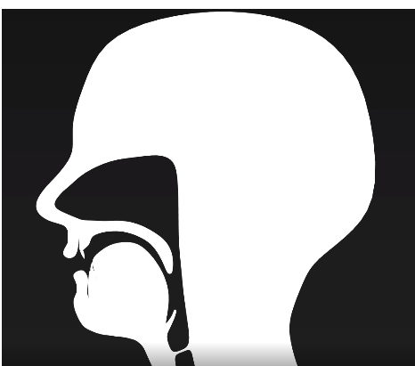
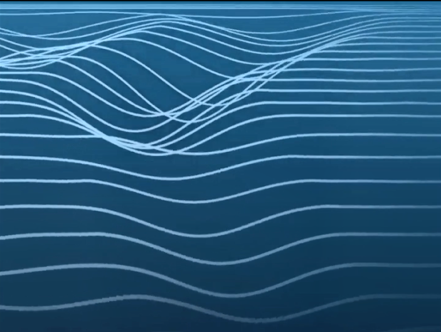
As propriedades da materialidade fônica: fontes de som e as consequências acústicas e expressivas em usos poéticos do simbolismo sonoro
Fontes de voz
vibração das pregas vocais -> ressonância melodiosa - > harmonicidade
https://www.youtube.com/watch?v=_a4QmhMKW9E

Slide 14
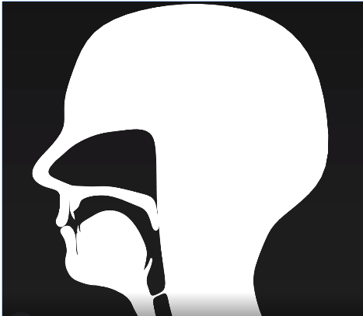
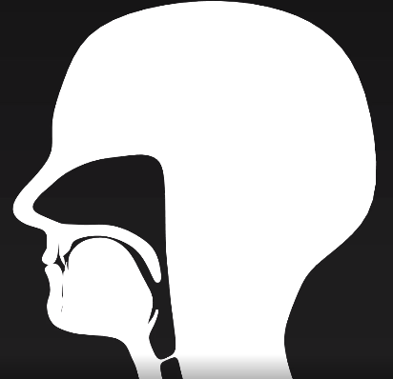
As propriedades da materialidade fônica: fontes de som e as consequências acústicas e expressivas em usos poéticos do simbolismo sonoro
Fontes de ruído
Obstruções totais à passagem da corrente de ar e sua liberação -> silêncio + plosão
No meio do caminho tinha uma pedra
Tinha uma pedra no meio do caminho
Carlos Drummond de Andrade
CD- Luz da Cidade

Slide 15
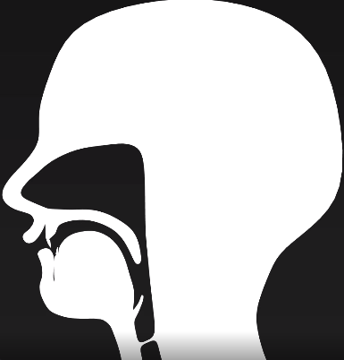
As propriedades da materialidade fônica: fontes de som e as consequências acústicas e expressivas em usos poéticos do simbolismo sonoro
Obstruções parciais à passagem de ar -> ruído contínuo
Vozes veladas, veludosas vozes, Volúpias dos violões, vozes veladas, Vagam nos velhos vórtices velozes
Dos ventos, vivas, vãs, vulcanizadas.
Cruz e Sousa

Slide 16
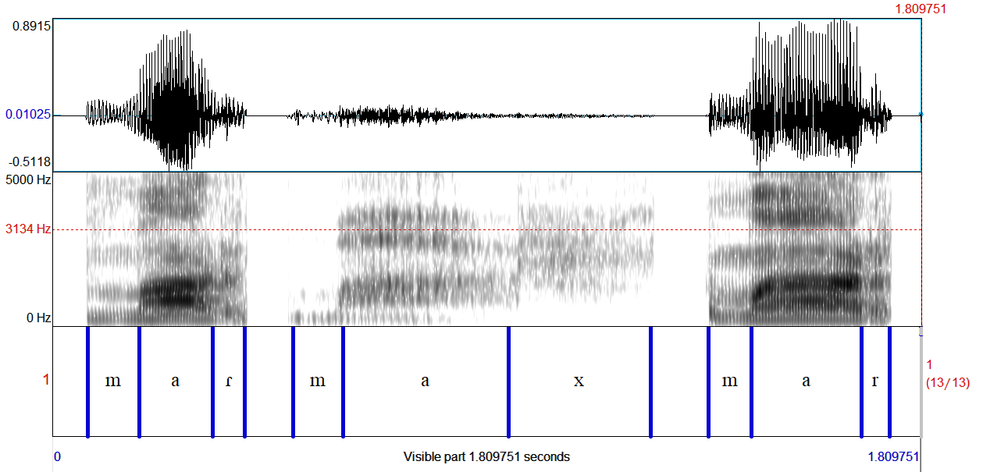
Usos expressivos de variantes róticas e de diversidade de ajustes de qualidade de voz

Slide 17
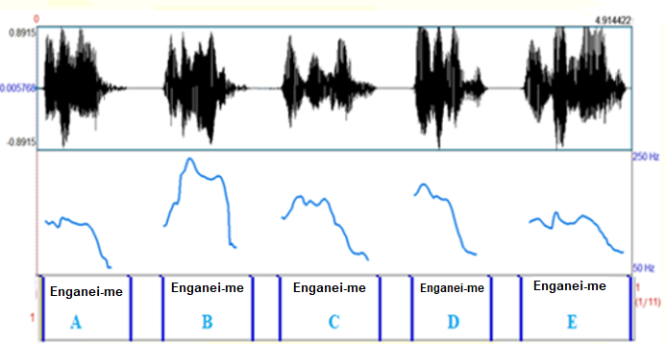
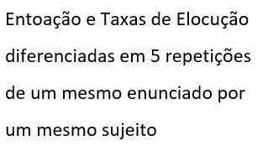

Slide 19
PESQUISA
Natureza
Fonética Experimental

Slide 20
Pesquisa fonética experimental sobre a fala expressiva
Bases Teóricas
Métodos e instrumentos de análise
Dados de produção e / ou de percepção de fala
Análise fonética estatisticamente baseada
Análise dos resultados em relação às bases teóricas

Slide 21
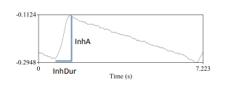
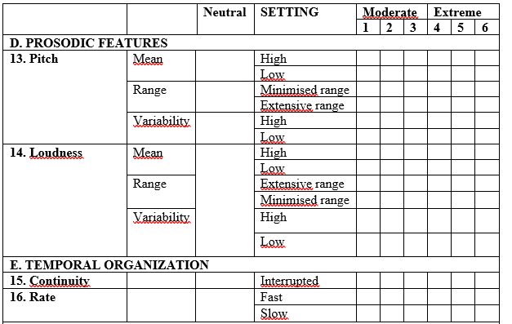
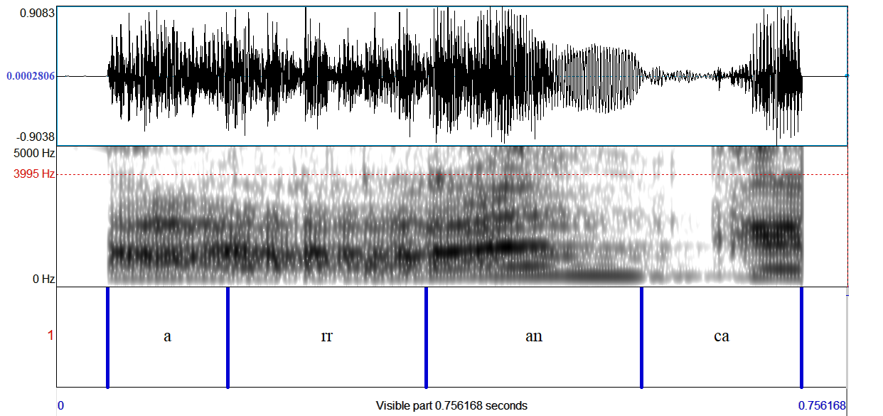
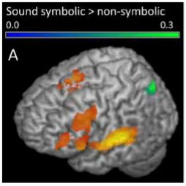
Na da Fonética Experimental

Slide 22
APLICAÇÕES
Pesquisa
Treinamento
Assessoria
Tecnologia

Slide 23
Contextos de Aplicação
Análise estilística de fala e canto
Análise da conversação
Análise do discurso oral
Análise poética
Análise de atos de fala
Análise de estereótipos vocais
Caracterização de traços de personalidade na fala
Caracterização de condições clínicas pela fala
Estudos sociofonéticos
Análise de estados afetivos (atitudes, emoções e sentimentos) pela fala e face

Slide 24
Contextos de Aplicação
Promoção de eficiência na comunicação falada: interações entre pessoas
Seleção de vozes para propaganda
Seleção de vozes para de personagens de animações
Formação de leitores, profissionais da voz (dubladores, atores, professores, cantores, porta-vozes) e da comunicação (jornalistas, repórteres) e outros profissionais em (fonoaudiólogos, peritos criminais, advogados e políticos)
Subsídios para tecnologias de fala: síntese e reconhecimento de fala expressiva, interação homem-máquina, modelamento da prosódia expressiva para ser implementado em sistemas de comunicação homem-máquina.

Slide 25
Iniciação aos estudos da expressividade da fala
Formação em fonética articulatória, acústica e auditiva.
Aquisição de conhecimentos em estatística aplicada à análise de dados de fala.
Familiarização com ferramentas, instrumentos, roteiros e scripts utilizados em análises de natureza fonética experimental.

Slide 26
Recursos
Para análise acústica
PRAAT software livre para análise acústica de fala
Script ExpressionEvaluator (Barbosa, 2009)
Para análise estatística
R- Rcommander – Factor Miner
Transcrição fonética e visualização
Seeing Speech
Para análise perceptiva
VPA (Laver and Mackenzie-Beck, 2007)
Gtrace (Queen´s University, Belfast)
Sistemas/Roteiros/Questionários de Diferencial Semântico/Escalas

Slide 27
Recursos
Para análise da face/emoções
FaceReader – Noldus Technology
Affectiva
Para análise da respiração
RespTrack (Universidade de Estocolmo)
Para análise articulatória
Ultrassom (Articulate Instruments)
Para edição de imagens, vídeos e áudios
Format Factory
Para transcrição, sincronização de áudio e vídeo
Elan software (Max Planck Institute)

Slide 28
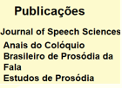
lbass.org

Slide 29
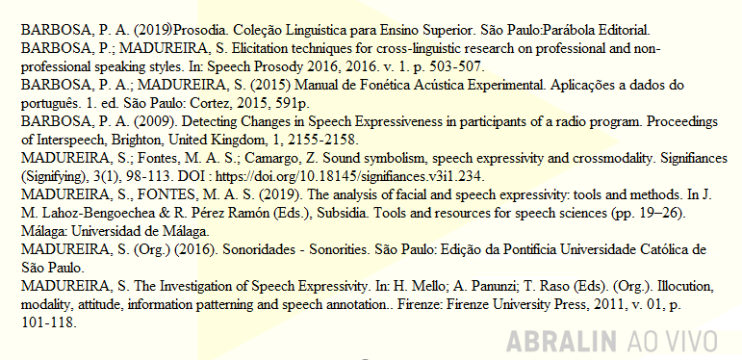
Bibliografia introdutória

Slide 30
Referências
BARBOSA, P. A. (2009). Detecting Changes in Speech Expressiveness in participants of a radio program. Proceedings of Interspeech, Brighton, United Kingdom, 1, 2155-2158.
EKMAN, P.; FRIESEN, W. V.; HAGER, J. C. (eds.) (2002). Facial Action Coding System (2nd ed.). Salt Lake City, UT: Research Nexus eBook.
GUSSENHOVEN, C. (2016). Foundations of intonation meaning: anatomical and physiological factors, in Oller, D. K.; Dale, R. and U. Griebel, U. (eds), Topics in Cognitive Science, v. 8, 2,
GUSSENHOVEN, C. (2002). Intonation and Interpretation: Phonetics and Phonology. Proceedings of the 1st International Conference on Speech Prosody, Aix-en-Provence, 47-57.
FÓNAGY, I. (2001). Languages within Language: an Evolutive Approach. Amsterdam: John Benjamins.
JAKOBSON, R. (1978). Six Lectures on Sound and Meaning, Cambridge, MA: MIT Press.
JAKOBSON, R.; WAUGH, L. R. (1979). The Sound Shape of Language, Indiana University Press and Harvester Press.
KÖHLER, W. (1947). Gestalt Psychology, New York : Liveright.
LAVER, J.; MACKENZIE-BECK, J. (2007). Vocal Profile Analysis Scheme–VPAS [handout]. Edinburgh: Queen Margareth University College, Research Centre.
OHALA, J. J. (1997). Sound symbolism, in Proceedings of the 4th Seoul International Conference on Linguistics [SICOL] 11-15 Aug 1997, 98-103.
NOBILI, L. (2019) Introduction: Le symbolisme phonétique à l'âge de l'oralité numérique. Une perspective sur le langage par delà 'nature' et 'culture’. Symbolisme phonétique et transmodalité, Signifiances (Signifying), 3(1),1I-XXXV.
PLATÃO (2001) Crátilo. Lisboa: Instituto Piaget.

Slide 31
Agradecimentos
À ABRALIN e à comunidade científica em geral
Aos colegas da mesa redonda
Aos ouvintes da mesa redonda
Aos orientandos e ex-orientandos
Ao Grupo de Pesquisa em Estudos sobre a Fala (PUCSP-CNPQ)
Ao Grupo de Pesquisa em Análise e Modelamento Dinâmicos da Prosódia da Fala (UNICAMP-CNPq)
À Rose Barbosa pelas contribuições à forma de apresentação

Slide 32
Ser foneticista é pop!!!
[seɾ fonetʃɪsistɐ ɛ pɔpɪ]
Obrigado
[obɾigadʊ]

